Slide 1

▶
YouTube
急上昇ランキング
TOP 5
2026年09月24日
ずんだもんと一緒に見ていくのだ！

Slide 2

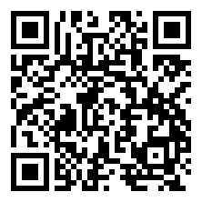
#5
【#にじ遊戯王祭2026】にじさんじ遊戯王マスターデュエル祭2026 Day3：…
📺 にじさんじ
👁 91万回 👍 8,782
▲ QRコードで視聴

Slide 3

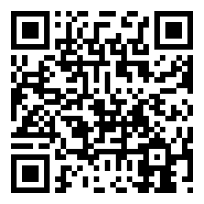
#4
Number_i - DIGITAL GIRL (Visualizer)
📺 Number_i
👁 1056万回 👍 3万
▲ QRコードで視聴

Slide 4

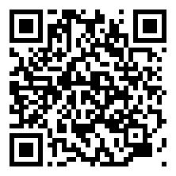
#3
この回が神回と呼ばれる理由が分かりました
📺 GON
👁 44万回 👍 8,570
▲ QRコードで視聴

Slide 5

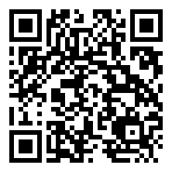
#2
予告 鴻池紗良 (20代女性) 編 | ダウンタイム | Netflix Jap…
📺 Netflix Japan
👁 3万回 👍 229
▲ QRコードで視聴

Slide 6

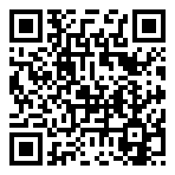
🏆 NO.1 🏆
Snow Man '奇跡' SnowMotion Studio
📺 Snow Man
👁 81万回 👍 5万
▲ QRコードで視聴

Slide 7
以上！
YouTube急上昇
TOP5でした！
チャンネル登録・
いいね！よろしくなのだ🌿
また明日もお楽しみに！

